Slide 1



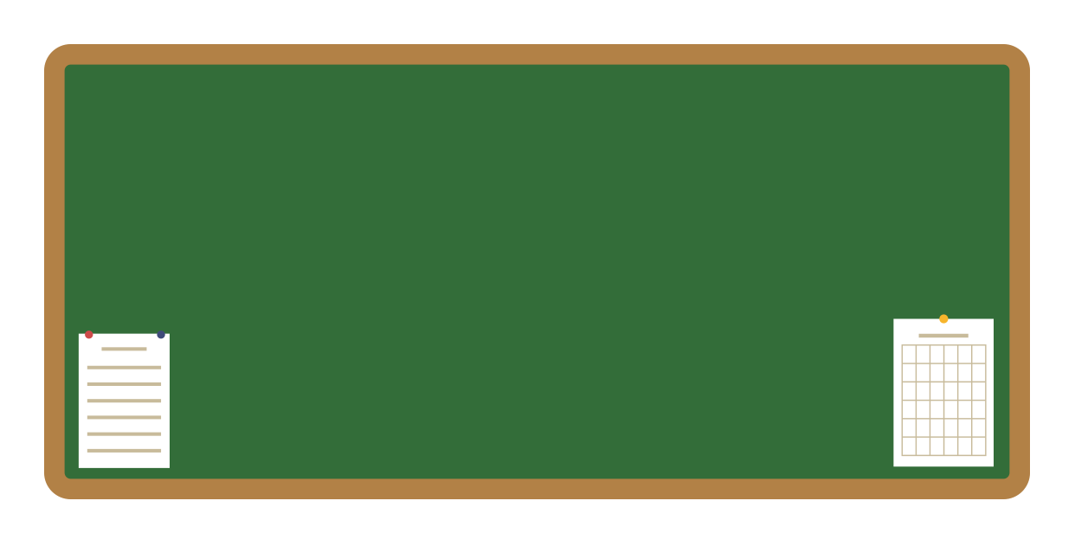



Bài 42: TÍNH CHẤT PHÂN
PHỐI CỦA PHÉP NHÂN ĐỐI VỚI PHÉP CỘNG

Slide 2





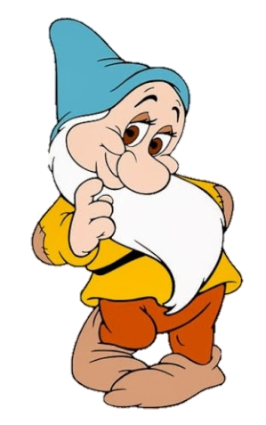




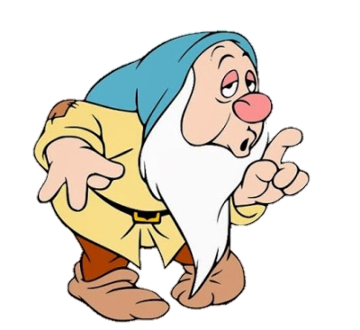

CHƠI TRỐN TÌM
CÙNG BẠCH TUYẾT VÀ 7 CHÚ LÙN

Slide 3








Tính giá trị biểu thức
(2 + 3) x 5 = ?
A. 20
C. 15
B. 10
D. 25
ĐÚNG RỒI

Slide 4


Tính giá trị biểu thức
4 x 2 + 4 x 6 = ?
A. 30
C. 24
B. 32
D. 28
ĐÚNG RỒI

Slide 5


Slide 6


Một đội đồng diễn có 3 hàng mặc áo đỏ và 2 hàng mặc áo vàng, mỗi hàng đều có 15 người. Hỏi đội đồng diễn đó có tất cả bao nhiêu người?
Tớ tính tổng số hàng trước, rồi tính số người ở các hàng đó
Tớ tính riêng số người mặc áo đỏ, số người mặc áo vàng rồi cộng lại
15 x (3 + 2) = 15 x 5
= 75 người
15 x 3 + 15 x 2 = 45 + 30
= 75 người
15 x (3 + 2) = 15 x 3 + 15 x 2

Slide 7

Khi nhân một số với một tổng ta có thể nhân số đó với từng số hạng của tổng rồi cộng các kết quả với nhau.
a x (b + c) = a x b + a x c
Khi nhân một tổng với một số, ta có thể nhân từng số hạng của tổng với số đó rồi cộng các kết quả với nhau
(a + b) x c = a x c + b x c

Slide 8
Ví dụ:
5 x ( 3 + 4)
5 x (3 + 4) = 5 x 7
= 35
5 x (3 + 4) = 5 x 3 + 5 x 4
= 15 + 20
= 35

Slide 9


Slide 10
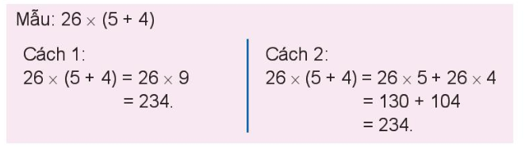
1
Tính bằng hai cách (theo mẫu)
a) 43 x (2 + 6)
b) (15 + 21) x 7

Slide 11
a) 43 x (2 + 6)
43 x (2 + 6) = 43 x 8
= 344
43 x (2 + 6) = 43 x 2 + 43 x 6
= 86 + 258
= 344

Slide 12
b) (15 + 21) x 7
(15 + 21) x 7= 36 x 7
= 252
(15 + 21) x 7= 15 x 7 + 21 x 7
= 105 + 147
= 252

Slide 13
2
a) Tính giá trị của các biểu thức sau với m = 4, n = 5, p = 3.
m x (n + p) = 4 x (5 + 3) = 4 x 8 = 32
(m + n) x p = (4 + 5) x 3 = 9 x 3 = 27
m x n + m x p = 4 x 5 + 4 x 3 = 20 + 12 = 32
m x p + n x p = 4 x 3 + 5 x 3 = 12 + 15 = 27

Slide 14
2
b) Hai biểu thức nào ở câu a có giá trị bằng nhau?
m x (n + p) = m x n + m x p
(m + n) x p = m x p + n x p

Slide 15
Khối lớp Bốn có 2 lớp học vẽ, khối lớp Ba có 3 lớp học vẽ, mỗi lớp học vẽ có 12 bạn. Hỏi cả hai khối lớp có bao nhiêu bạn học vẽ?
3
Cách 1:
Cả hai khối lớp có số bạn học vẽ là :
12 x 2 + 12 x 3 = 60 (bạn)
Đáp số : 60 bạn
Cách 2:
Cả hai khối lớp có số bạn học vẽ là:
12 x (2 + 3) = 60 ( bạn )
Đáp số: 60 bạn

Slide 16


Slide 17
Tính nhanh
67 x 7 + 67 x 93
= 67 x ( 7 + 93 )
= 67 x 100
= 6 700

Slide 18


